Slide 1


《 手游纹理格式发展历程 》
华长苗
ASTC纹理可行性分析

Slide 2

目录
01
纹理关注维度
02
纹理格式
03
各年代解决方案
04
未来展望

Slide 3
PART ONE
01
纹理关注维度

Slide 4
性能
展现
体验

Slide 5
性能
展现
体验

Slide 6
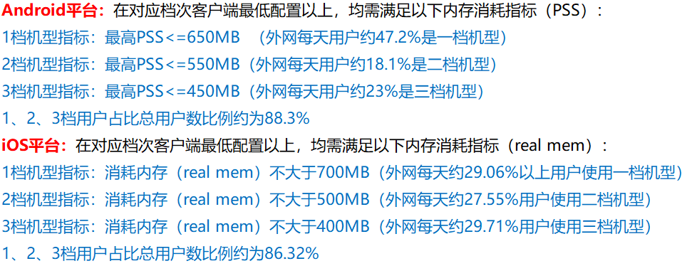
性能指标
内存

Slide 7
性能指标
其他
内存

Slide 8
性能指标
移动设备
PC
CPU
GPU
CPU
GPU
RAM
RAM
RAM

Slide 9
性能指标
平台支持率
系统版本支持率
硬件支持率

Slide 10
性能
展现
体验

Slide 11



Slide 12
展现效果
角色动画
7
技能特效
6
UI
9
UI特效
8
场景
8
立绘
7

Slide 13
性能
展现
体验

Slide 14
用户体验
加载速度
包体大小

Slide 15
内存占用
硬盘占用
内存
外存
效率
展现
加载速度
美术效果
内存 | 10
外存 | 10
效率 | 10
展现 | 10

Slide 16
PART TWO
02
纹理格式

Slide 17



纹理格式
图像文件格式
Image file formats
纹理像素格式
Texture formats

Slide 18
纹理格式
图片格式
像素格式
RGBA8888
RGBA4444
RGBA5551
容器
内容
A8

Slide 19
纹理格式
PVR v2
PKM
RGBA8888
ETC1 RGB
RGBA4444
PVR v3
RGBA8888
RGBA5551
RGBA4444
RGBA5551
A8
A8
ETC1 RGB
PVRTC4
ETC2
PVRTC2
PVRTCI 4bpp
PVRTCII 4bpp
PVRTCI 2bpp
PVRTCII 2bpp
PVRTC2

Slide 20
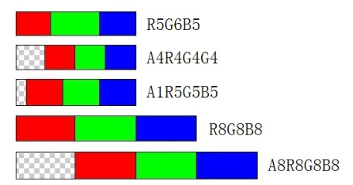
纹理格式
像素格式
100%

Slide 21
纹理格式
普通纹理
读取
解压缩
memcpy
外存
内存
内存
显存
压缩纹理
读取
memcpy
外存
内存
显存

Slide 22
纹理格式
CPU
GPU
采样
像素输出
shader临时变量
访问
RAM

Slide 23
纹理格式
普通纹理
BMP | 最常被Windows程序以及其本身使用的格式。可以使用无损的数据压缩，但是一些程序只能使用未经压缩的文件。
PNG | 无损压缩位图格式。
JPG | 使用有损压缩，图片质量可根据压缩的设置而有所不同。无透明通道。
TGA | TGA的结构比较简单，属于一种图形、图像数据的通用格式，在多媒体领域有着很大影响，在做影视编辑时经常使用,例如3DS MAX输出TGA图片序列导入到AE里面进行后期编辑。
GIF | 最大的特点是不仅可以是一张静止的图片,也可以是动画，并且支持透明背景图像，适用于多种操作系统，“体型”很小，网上很多小动画都是GIF格式。但是其色域不太广,只支持256种颜色.

Slide 24




纹理格式
压缩纹理
PowerVR
100%覆盖iOS设备
PVRTC
ARM Mali
三星Galaxy SII、Galaxy SIII、Galaxy Note1
ETC1 ASTC
高通Adreno
HTC G10、G14，
小米1、2等
ATC
Tegra2, Tegra3
Google Nexus 7，HTC One X等
DXT(S3TC)

Slide 25
纹理格式
压缩纹理
ETC1 | 装有OpenGL ES 2.0及以上版本的所有安卓设备可以支持，但是不支持alpha通道。
ETC2 | 需要OpenGL ES 3.0及以上版本。
ASTC | 比ETC1与ETC2效果更好，需要Android Extension Pack。
ATC | 需要Adreno GPU。
PVRTC | 需要PowerVR GPU。
DXT1 | S3 DXT1纹理压缩。需要设备具有Nvidia Tegra平台。
S3TC | S3纹理压缩，与DXT类似，需要设备具有Nvidia Tegra平台。

Slide 26
纹理格式
压缩纹理
vs
普通纹理
外存
小
大
内存
小
大
加载速度
快
慢
渲染速度
快
稍慢
效果
稍差
好

Slide 27
PART THREE
03
各年代解决方案

Slide 28
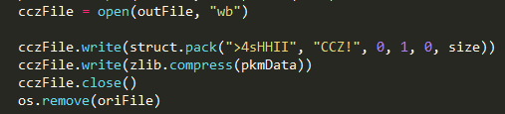
CCZ压缩
PVR
PVR.CCZ
PNG
PNG.CCZ
ETC1
ETC1.CCZ
外存
JPG
JPG.CCZ
ASTC
ASTC.CCZ

Slide 29
解决方案1.0

Slide 30
解决方案1.0
硬件性能 低
游戏效果 差
图片数量 少
侧重点 包体大小
棋牌游戏<5M

Slide 31
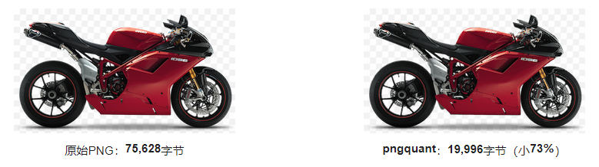
解决方案1.0
PNG
无损压缩
支持透明通道
占用外存小
支持像素格式
RGBA8888 内存占用100%
RGBA4444 内存占用50%
RGBA5551 内存占用50%
RGB888 内存占用100%
RGB565 内存占用67%
A8 内存占用25%
黑科技
pngquant PNG8
转换可显着减少文件大小（通常高达70％）并保留完整的Alpha透明度。
使用矢量量化算法的组合生成高质量的调色板。
独特的自适应抖动算法，与标准Floyd-Steinberg相比，可为图像增加更少的噪声。
内存 | 2
外存 | 8
效率 | 2
展现 | 10

Slide 32
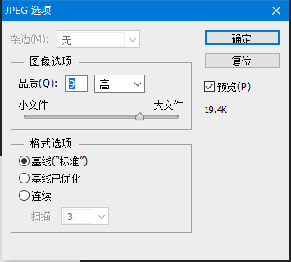
解决方案1.0
JPG
有损压缩
不支持透明通道
占用硬盘空间极小
支持像素格式
RGB888 内存占用100%
RGB565 内存占用67%
黑科技
TinyJPG 同pngquant
可调整质量等级
内存 | 2
外存 | 9
效率 | 1
展现 | 9

Slide 33
解决方案1.0
iOS&android
PNG8
透明
JPG
无透明
PNG
JPG
内存 | 2
外存 | 8
效率 | 2
展现 | 10
内存 | 2
外存 | 9
效率 | 1
展现 | 9

Slide 34
解决方案1.2
iOS&android
PNG8_RGBA8888
PNG8_RGBA4444
透明
JPG_RGB888
JPG_RGB565
无透明
PNG
JPG
内存 | 2
外存 | 8
效率 | 2
展现 | 10
内存 | 2
外存 | 9
效率 | 1
展现 | 9

Slide 35


解决方案1.2
RGBA4444
RGBA4444
Floyd Steinberg

Slide 36



解决方案1.5
JPG+MASK
JPG
PNG_A8
100%

Slide 37
解决方案1.5
iOS&android
JPG_RGB888 + PNG8_A8
JPG_RGB565 + PNG8_A8
透明
JPG_RGB888
JPG_RGB565
无透明
PNG
JPG
内存 | 2
外存 | 8
效率 | 2
展现 | 10
内存 | 2
外存 | 9
效率 | 1
展现 | 9

Slide 38
解决方案2.0

Slide 39
解决方案2.0
硬件性能 高
游戏效果 好
图片数量 多
侧重点 内存和效果

Slide 40
解决方案2.0
PVR
GPU纹理
多种像素格式
RGBA8888 内存占用100%
RGBA4444 内存占用50%
RGBA5551 内存占用50%
RGB888 内存占用100%
RGB565 内存占用67%
A8 内存占用25%
ETC1
DXT
PVRTCI 4
iOS设备100%覆盖
支持透明通道
高压缩比 12.5%
超高加载速度
效果稍差
PVRTCI 2
质量极差
PVRTCII 4 内存占用12.5%
几乎没有设备支持
PVR8888
PVRTC4
内存 | 2
外存 | 5
效率 | 6
展现 | 10
内存 | 7
外存 | 7
效率 | 8
展现 | 6

Slide 41
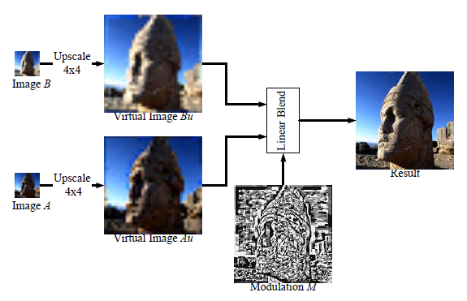
解决方案2.0
PVRTC4

Slide 42
解决方案2.0
PVRTC4
透明否 1bit
调制因子 x 16 32bits
颜色 31bits
64bits
RGBA8888 x 4x4 512bits
12.5%

Slide 43
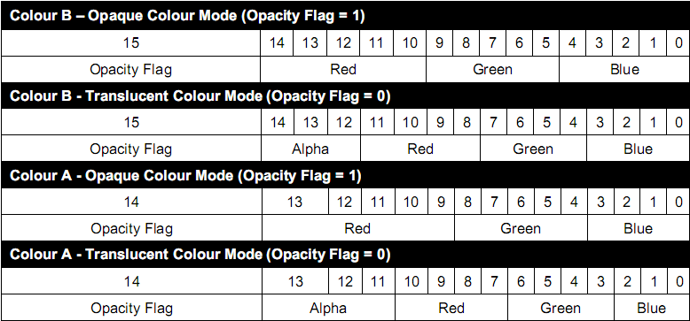
解决方案2.0
PVRTC4
R G B A
8 8 7 6
R G B A
10 10 9 0

Slide 44
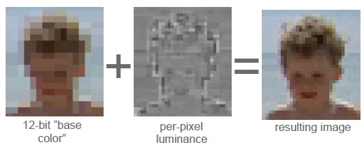
解决方案2.0
ETC1
0 | 1 | 2 | 3 | 4 | 5 | 6 | 7
-8 | -17 | -29 | -42 | -60 | -80 | -106 | -183
-2 | -5 | -9 | -13 | -18 | -24 | -33 | -47
2 | 5 | 9 | 13 | 18 | 24 | 33 | 47
8 | 17 | 29 | 42 | 60 | 80 | 106 | 183
RGB444 x 2 24bits
标记位 1bit
横向还是竖向 1bit
列号 x 2 6bits
像素行号 x 16 32bits
64bits
RGB888 x 4x4 384bits
RGB888 16.7%
RGBA8888 25%

Slide 45
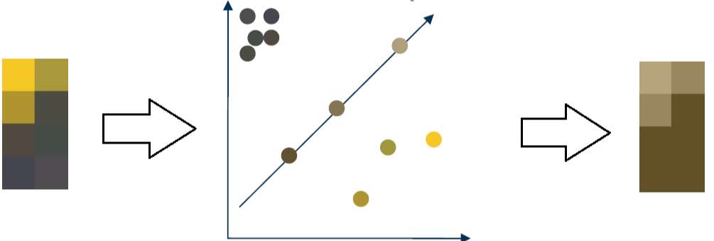
解决方案2.0
ETC1

Slide 46
解决方案2.0
ETC1
GPU纹理
不支持透明通道
opengles 2.0标准
android设备几乎全覆盖
内存占用12.5%
PVR PKM
转换的时候可以选质量, 只影响转换的速度, 不影响内存的使用
ETC2
opengles 3.0标准
支持透明通道
效果提升有限
ETC1
内存 | 8
外存 | 7
效率 | 7
展现 | 7

Slide 47
解决方案2.0
ETC1
透明
ETC1+ETC1
ETC1+A8
25%
37.5%
不透明
ETC1
16.7%
ETC1
内存 | 8
外存 | 7
效率 | 7
展现 | 7

Slide 48
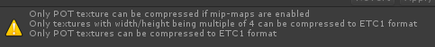
解决方案2.0
ETC1
POT ?
4的倍数 ?
ETC1
内存 | 8
外存 | 7
效率 | 7
展现 | 7

Slide 49
解决方案2.0
iOS
android
透明
PVRTC4 12.5%
ETC1+ETC1 25%
无透明
PVRTC4 16.7%
ETC1 16.7%

Slide 50
解决方案2.2
iOS
android
透明
PNG->PVR_RGBA8888
PNG->PNG8->PVR_RGBA8888
PNG->PVR_RGBA4444
PVRTCI4
PNG->PVR_RGBA8888
PNG->PNG8->PVR_RGBA8888
PNG->PVR_RGBA4444
ETC1+ETC1
无透明
JPG
JPG_RGB565
PVRTCI4
JPG
JPG_RGB565
ETC1
PNG
JPG
PVR8888
PVRTC4
ETC1
内存 | 2
外存 | 8
效率 | 2
展现 | 10
内存 | 2
外存 | 9
效率 | 1
展现 | 9
内存 | 2
外存 | 5
效率 | 6
展现 | 10
内存 | 7
外存 | 7
效率 | 8
展现 | 6
内存 | 8
外存 | 7
效率 | 7
展现 | 7

Slide 51
解决方案2.5
PVRTC4
质量比ETC1差
只能正方形, 内存利用率低

Slide 52
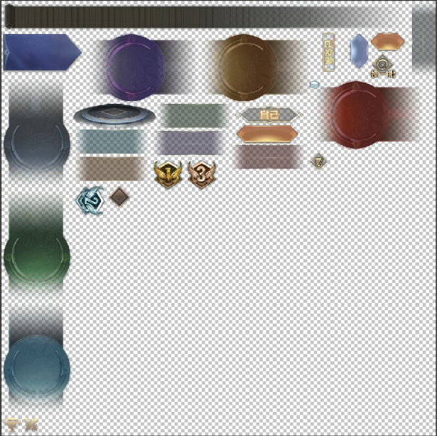
解决方案2.5

Slide 53

解决方案2.5

Slide 54
解决方案2.5
PVRTC4
PVRTCI 4bpp RGBA
PVRTCI 4bpp RGB
R G B A
8 8 7 6
R G B A
10 10 9 0

Slide 55
解决方案2.5
PVRTC4
PVRTCI 4bpp RGB + PVRTCI 4bpp RGB
R G B A
10 10 9 0
R G B A
10 10 9 0
R G B A
10 10 9 10
PVRTCI 4bpp RGBA
R G B A
8 8 7 6

Slide 56
解决方案2.5
PVRTC4
PVRTCI 4bpp RGB + PVRTCI 4bpp RGB
R G B A
10 10 9 0
R G B A
10 10 9 0
R G B A
10 10 10 10
PVRTCI 4bpp RGBA
R G B A
8 8 7 6

Slide 57
解决方案2.5
PVRTC4
ETC1 + ETC1
25%内存
PVRTC4 + PVRTC4
25%+内存(正方形且2的幂)
iOS内存 > android内存

Slide 58
解决方案2.5
iOS
android
透明
PNG->PVR_RGBA8888
PNG->PNG8->PVR_RGBA8888
PNG->PVR_RGBA4444
PVRTCI4_RGB+PVRTCI4_RGB
PVRTCI4_RGB
PNG->PVR_RGBA8888
PNG->PNG8->PVR_RGBA8888
PNG->PVR_RGBA4444
ETC1+ETC1
无透明
JPG
JPG_RGB565
PVRTCI4_RGB
JPG
JPG_RGB565
ETC1
PNG
JPG
PVR8888
PVRTC4
ETC1
内存 | 2
外存 | 8
效率 | 2
展现 | 10
内存 | 2
外存 | 9
效率 | 1
展现 | 9
内存 | 2
外存 | 5
效率 | 6
展现 | 10
内存 | 7
外存 | 7
效率 | 8
展现 | 6
内存 | 8
外存 | 7
效率 | 7
展现 | 7

Slide 59
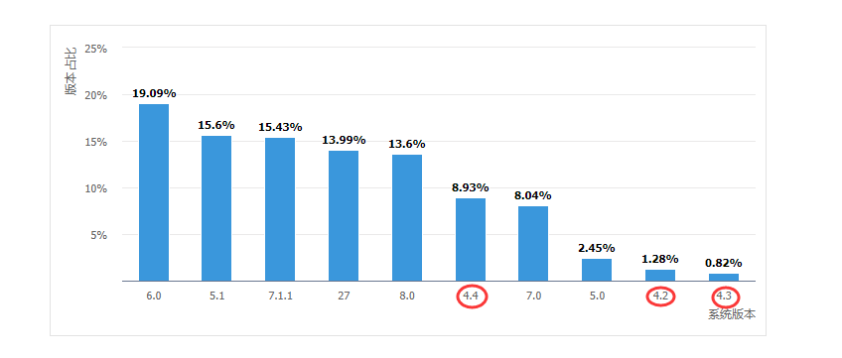
解决方案2.8
ETC2
>= android4.3 1.28%

Slide 60
解决方案2.8
ETC2
 | OpenGL ES | 纹理尺寸 | 系统位数 | ETC2
iPhone | 1.1 | 1024 | 32
iPhone3G | 1.1 | 1024 | 32
iPhone3GS | 2.0 | 2048 | 32
iPhone4 | 2.0 | 2048 | 32
iPhone4S | 3.0+ | 4096 | 32
iPhone5 | 3.0+ | 4096 | 32
iPhone5S | 3.0+ | 4096 | 64 | ✔
iPhone6 | 3.0+ | 4096 | 64 | ✔
iPhone6S | 3.0+ | 4096 | 64 | ✔
iPhone7 | 3.0+ | 4096 | 64 | ✔
 | OpenGL ES | 纹理尺寸 | 系统位数 | ETC2
iPad | 2.0 | 2048 | 32
iPad 2 | 3.0+ | 4096 | 32
iPad 3 | 3.0+ | 4096 | 32
iPad 4 | 3.0+ | 4096 | 32
iPad Mini | 3.0+ | 4096 | 32
iPad Air | 3.0+ | 4096 | 64 | ✔
iPad Mini 2 | 3.0+ | 4096 | 64 | ✔
iPad Mini 3 | 3.0+ | 4096 | 64 | ✔
iPad Mini 4 | 3.0+ | 4096 | 64 | ✔
iPad Pro | 3.0+ | 4096 | 64 | ✔

Slide 61


ETC2
12.5%
ETC1
12.5%

Slide 62


ETC2
ETC1

Slide 63
解决方案2.8
ETC2
透明
ETC1+ETC1
ETC1+A8
25%
37.5%
ETC2_RGBA 25%
不透明
ETC1
ETC2_RGB 16.7%
16.7%
ETC2
内存 | 8
外存 | 7
效率 | 7
展现 | 7.5

Slide 64
解决方案2.8
ETC2
透明
ETC1+ETC1
25%
ETC2_RGBA 25%
RGB + RGB
RGBA
ETC2
内存 | 8
外存 | 7
效率 | 7
展现 | 7.5

Slide 65
解决方案2.8
iOS
android
透明
PNG->PVR_RGBA8888
PNG->PNG8->PVR_RGBA8888
PNG->PVR_RGBA4444
PVRTCI4_RGB+PVRTCI4_RGB
PVRTCI4_RGB
PNG->PVR_RGBA8888
PNG->PNG8->PVR_RGBA8888
PNG->PVR_RGBA4444
ETC2_RGBA
无透明
JPG
JPG_RGB565
PVRTCI4_RGB
JPG
JPG_RGB565
ETC2_RGB
PNG
JPG
PVR8888
PVRTC4
ETC1
ETC2
内存 | 2
外存 | 8
效率 | 2
展现 | 10
内存 | 2
外存 | 9
效率 | 1
展现 | 9
内存 | 2
外存 | 5
效率 | 6
展现 | 10
内存 | 7
外存 | 7
效率 | 8
展现 | 6
内存 | 8
外存 | 7
效率 | 7
展现 | 7
内存 | 8
外存 | 7
效率 | 7.5
展现 | 7

Slide 66
 | PNG | JPG | PVR8888 | PVR4444 | PVRTC4 | ETC1 | ETC2
内存 | 2 | 2 | 2 | 4 | 7 | 8 | 8
外存 | 8 | 9 | 5 | 5 | 7 | 7 | 7
效率 | 2 | 1 | 6 | 6 | 8 | 7 | 7
展现 | 10 | 9 | 10 | 6 | 6 | 7 | 7.5

Slide 67
PART FOUR
4
未来展望

Slide 68
硬件性能 更高
游戏效果 更好
图片数量 极多
侧重点 内存和效果

Slide 69
英雄无敌
新项目
单方向序列帧
单方向技能特效
双阵营色
八方向序列帧
八方向技能特效
多阵营色

Slide 70
纹理格式
GPU纹理
PowerVR
100%覆盖iOS设备
PVRTC
ARM Mali
三星Galaxy SII、Galaxy SIII、Galaxy Note1
ETC1 ASTC
高通Adreno
HTC G10、G14，
小米1、2等
ATC
Tegra2, Tegra3
Google Nexus 7，HTC One X等
DXT(S3TC)

Slide 71

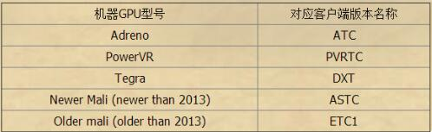

Slide 72
ASTC

Slide 73
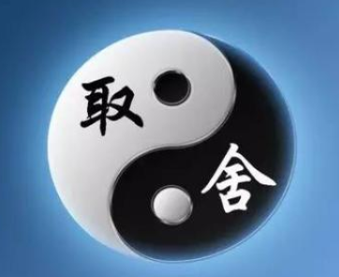
ASTC
ASTC规定的主要设计目标是使内容开发人员能够更好地控制任何有损压缩方案中固有的空间/质量权衡。

Slide 74
ASTC
PNG
RGBA8888
ASTC
4x4
ASTC
6x6
4
4
4
4
4
4
4
4
4
4
4
4
4
4
4
4
64字节
16字节
16字节

Slide 75
ASTC
ETC1/PVRTC4
ASTC
4x4
ASTC
6x6
8字节
16字节
7.1字节

Slide 76
ASTC
GPU纹理
NPOT
内存压缩比例超高
占用外存极小
可调整压缩比
展现效果好
介于ETC1 与 PNG之间
像素格式
4x4 8.00 25%
5x4 6.40 20%
5x5 5.12 16%
6x5 4.27 13%
6x6 3.56 11%
8x5 3.20 10%
8x6 2.67 8%
10x5 2.56 8%
10x6 2.13 7%
8x8 2.00 6.6%
10x8 1.60 5%
10x10 1.28 4%
12x10 1.07 3.3%
12x12 0.89 2.8%
内存 | 10
外存 | 9
效率 | 7.5
展现 | 8

Slide 77
ETC1
12.5%
PNG
100%

Slide 78

ASTC 4x4
25%
PNG
100%

Slide 79

ASTC 5x5
16%
PNG
100%

Slide 80

ASTC 6x6
11%
PNG
100%

Slide 81

ASTC 8x5
10%
PNG
100%

Slide 82

ASTC 8x6
8%
PNG
100%

Slide 83
ASTC 4x4
25%
ETC1
12.5%

Slide 84
ASTC 5x5
16%
ETC1
12.5%

Slide 85
ASTC 6x6
11%
ETC1
12.5%

Slide 86
ASTC 8x5
10%
ETC1
12.5%

Slide 87
ASTC 8x5
10%
ETC2
12.5%

Slide 88
ASTC 8x6
8%
ETC1
12.5%

Slide 89

ASTC 4x4
25%
JPG-12
100%

Slide 90

ASTC 8x5
10%
JPG-9
100%

Slide 91

ASTC 8x5
10%
PVRTC4
12.5%

Slide 92

PNG ASTC4x4 ASTC5x5 ASTC6x6
ASTC8x8 ASTC10x10 ASTC12x12 PVRTC4

Slide 93

PNG ASTC4x4 ASTC5x5 ASTC6x6
ASTC8x8 ASTC10x10 ASTC12x12 ETC1

Slide 94







PNG ASTC4x4 ASTC5x5 ASTC6x6
ASTC8x8 ASTC10x10 ETC1 PVRTC4

Slide 95
ASTC4x4
PNG

Slide 96
ASTC8x8
PVRTC4_RGBA

Slide 97

ASTC6x6
PVRTC4_RGB * 2

Slide 98
ASTC6x6
ETC1

Slide 99
无透明通道
ASTC 4x4 25%
ASTC 5x5 16%
ASTC 6x6 11%
ASTC 8x5 10%
ASTC 8x6 8%
ASTC 8x8 6.6%
PNG 100%
JPG-12 75%
ETC1 12.5%
JPG-9 75%
PVRTC4 RGB 12.5%+

Slide 100
有透明通道
ASTC 4x4 25%
ASTC 5x5 16%
ASTC 6x6 11%
ASTC 8x5 10%
ASTC 8x6 8%
ASTC 8x8 6.6%
PNG 100%
ETC1 * 2 25%
PVRTC4 RGB * 2 25%+
PVRTC4 RGBA 12.5%+

Slide 101
无透明通道
有透明通道
ASTC 4x4 25%
ASTC 5x5 16%
ASTC 6x6 11%
ASTC 8x5 10%
ASTC 8x6 8%
ASTC 8x8 6.6%
PNG 100%
JPG-12 75%
PNG 100%
ETC1 * 2 25%
PVRTC4 RGB * 2 25%+
ETC1 12.5%
JPG-9 75%
PVRTC4 RGB 12.5%+
PVRTC4 RGBA 12.5%+

Slide 102
ASTC
ASTC与JPG的外存对应关系
JPG品质 | ASTC格式
12 | 4x4
11 | 5x4
10 | 5x5
9 | 6x6
8 | 8x5
7 | 8x6
6 | 8x8

Slide 103
ASTC
 | OpenGL ES | 纹理尺寸 | 系统位数 | ASTC
iPhone | 1.1 | 1024 | 32
iPhone3G | 1.1 | 1024 | 32
iPhone3GS | 2.0 | 2048 | 32
iPhone4 | 2.0 | 2048 | 32
iPhone4S | 3.0+ | 4096 | 32
iPhone5 | 3.0+ | 4096 | 32
iPhone5S | 3.0+ | 4096 | 64
iPhone6 | 3.0+ | 4096 | 64 | ✔
iPhone6S | 3.0+ | 4096 | 64 | ✔
iPhone7 | 3.0+ | 4096 | 64 | ✔
 | OpenGL ES | 纹理尺寸 | 系统位数 | ASTC
iPad | 2.0 | 2048 | 32
iPad 2 | 3.0+ | 4096 | 32
iPad 3 | 3.0+ | 4096 | 32
iPad 4 | 3.0+ | 4096 | 32
iPad Mini | 3.0+ | 4096 | 32
iPad Air | 3.0+ | 4096 | 64
iPad Mini 2 | 3.0+ | 4096 | 64
iPad Mini 3 | 3.0+ | 4096 | 64
iPad Mini 4 | 3.0+ | 4096 | 64 | ✔
iPad Pro | 3.0+ | 4096 | 64 | ✔

Slide 104
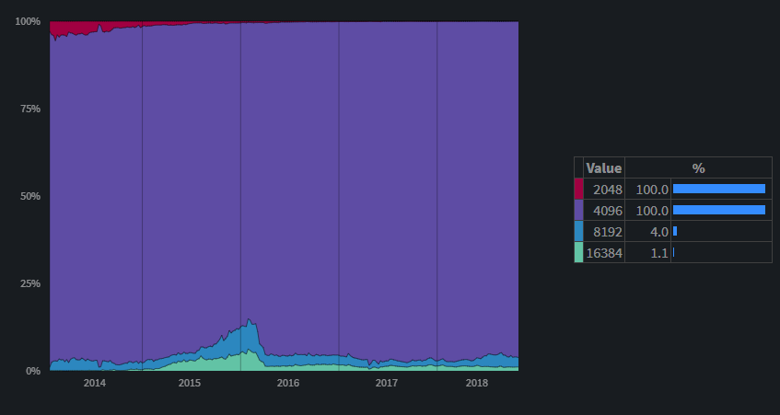
ASTC

Slide 105
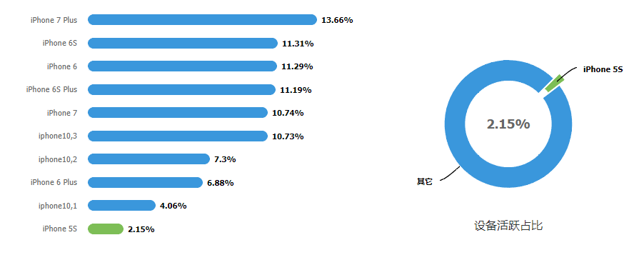
ASTC

Slide 106
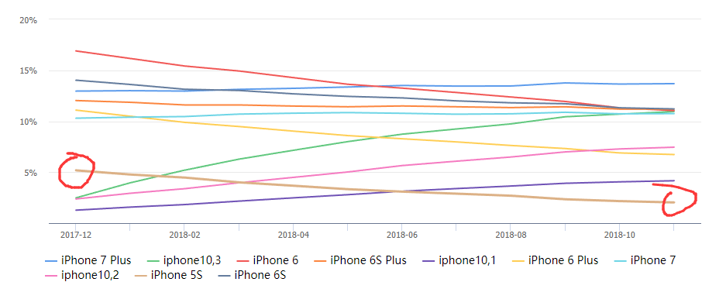
ASTC

Slide 107
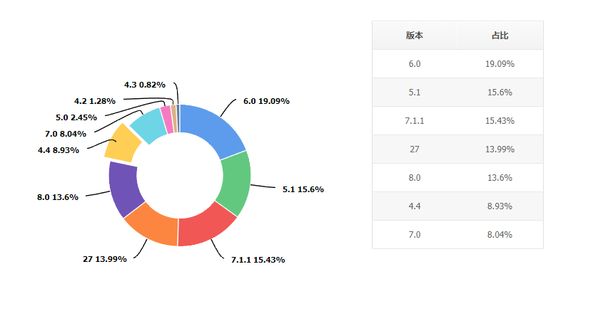
ASTC

Slide 108
ASTC
11%

Slide 109
ASTC
不支持硬解怎么办?

Slide 110

ASTC
软解方案
内存问题
实时缩放到宽高1/2
实时转换成RGBA4444
12.5%内存
效率问题
欺骗寄存器, 汇编
效果问题

Slide 111
ASTC
软解
32
32
16
16
1/2W 1/2H
RGBA4444
32
32
16
16
100%
25%
12.5%
ASTC4x4
ASTC5x5
ASTC6x6

Slide 112


ASTC4x4 25%
RGBA8888 W0.5 H0.5 25%

Slide 113


ASTC6x6 11%
RGBA4444 W0.5 H0.5 12.5%

Slide 114
RGBA8888 W0.5 H0.5 25%
RGBA4444 W0.5 H0.5 12.5%

Slide 115
ASTC4x4 25%
ASTC6x6 11%
RGBA8888 W0.5 H0.5 25%
RGBA4444 W0.5 H0.5 12.5%

Slide 116
解决方案3.0
iOS
android
透明
ASTC4x4
ASTC5x5
ASTC6x6
ASTC8x5
PNG->PVR_RGBA8888
PNG->PNG8->PVR_RGBA8888
PNG->PVR_RGBA4444
ETC2_RGBA
无透明
ASTC4x4
ASTC5x5
ASTC6x6
ASTC8x5
JPG
JPG_RGB565
ETC2_RGB
 | PNG | JPG | PVR8888 | PVR4444 | PVRTC4 | ETC1 | ETC2 | ASTC
内存 | 2 | 2 | 2 | 4 | 7 | 8 | 8 | 10
外存 | 8 | 9 | 5 | 5 | 7 | 7 | 7 | 9
效率 | 2 | 1 | 6 | 6 | 8 | 7 | 7 | 7.5
展现 | 10 | 9 | 10 | 6 | 6 | 7 | 7.5 | 8

Slide 117
解决方案3.5
iOS & android
透明
ASTC4x4 25%
ASTC5x5 16%
ASTC6x6 11%
ASTC8x5 10%
无透明
ASTC4x4 33.3%
ASTC5x5 21.3%
ASTC6x6 16.6%
ASTC8x5 13.3%
ASTC 一统江湖
 | PNG | JPG | PVR8888 | PVR4444 | PVRTC4 | ETC1 | ETC2 | ASTC
内存 | 2 | 2 | 2 | 4 | 7 | 8 | 8 | 10
外存 | 8 | 9 | 5 | 5 | 7 | 7 | 7 | 9
效率 | 2 | 1 | 6 | 6 | 8 | 7 | 7 | 7.5
展现 | 10 | 9 | 10 | 6 | 6 | 7 | 7.5 | 8

Slide 118
谢谢观赏
Thanks For Your Time

Slide 119
Q&A

